Slide 1
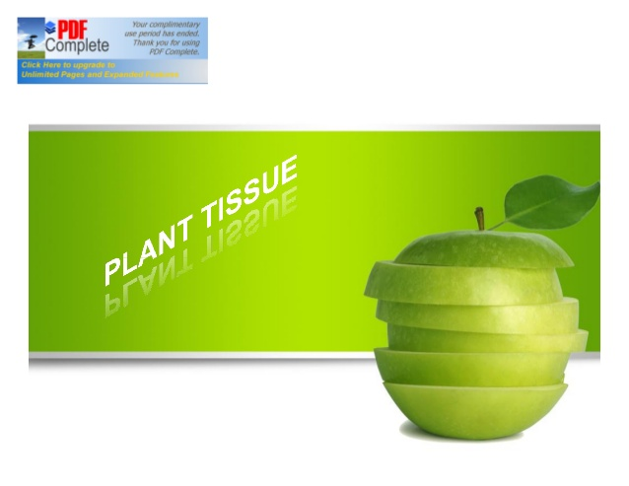
دیواره سلولی و بافت های گیاهی

Slide 2
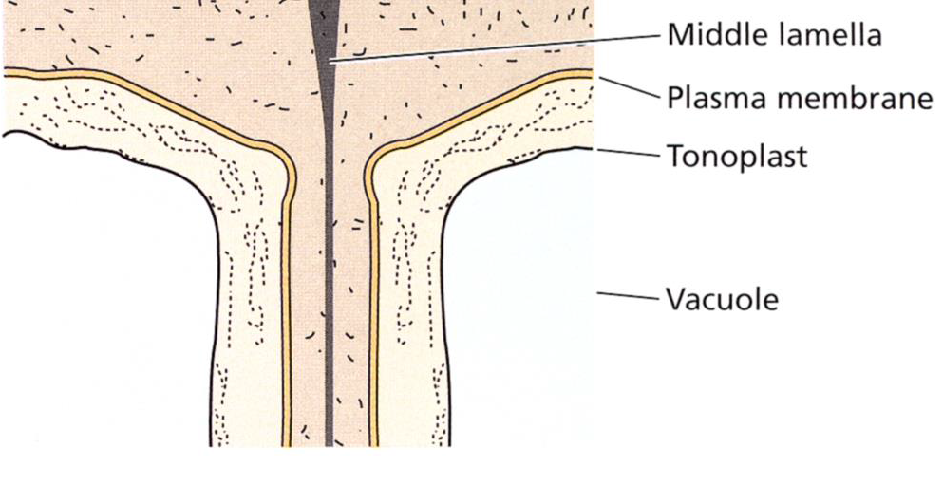
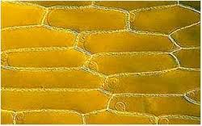
دیواره سلولی بین دو سلول از سه لایه تشکیل یافته
Cell wall
Cell 2
Cell 1

Slide 3
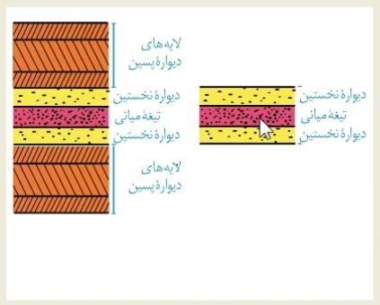
با اضافه شدن دیواره ثانویه تعداد لایه ها بین دو سلول به پنج تا میرسد.

Slide 4
ترکیب شیمیایی دیواره سلولی
سلولز
پکتین
همی سلولز
پروتئین ها

Slide 5
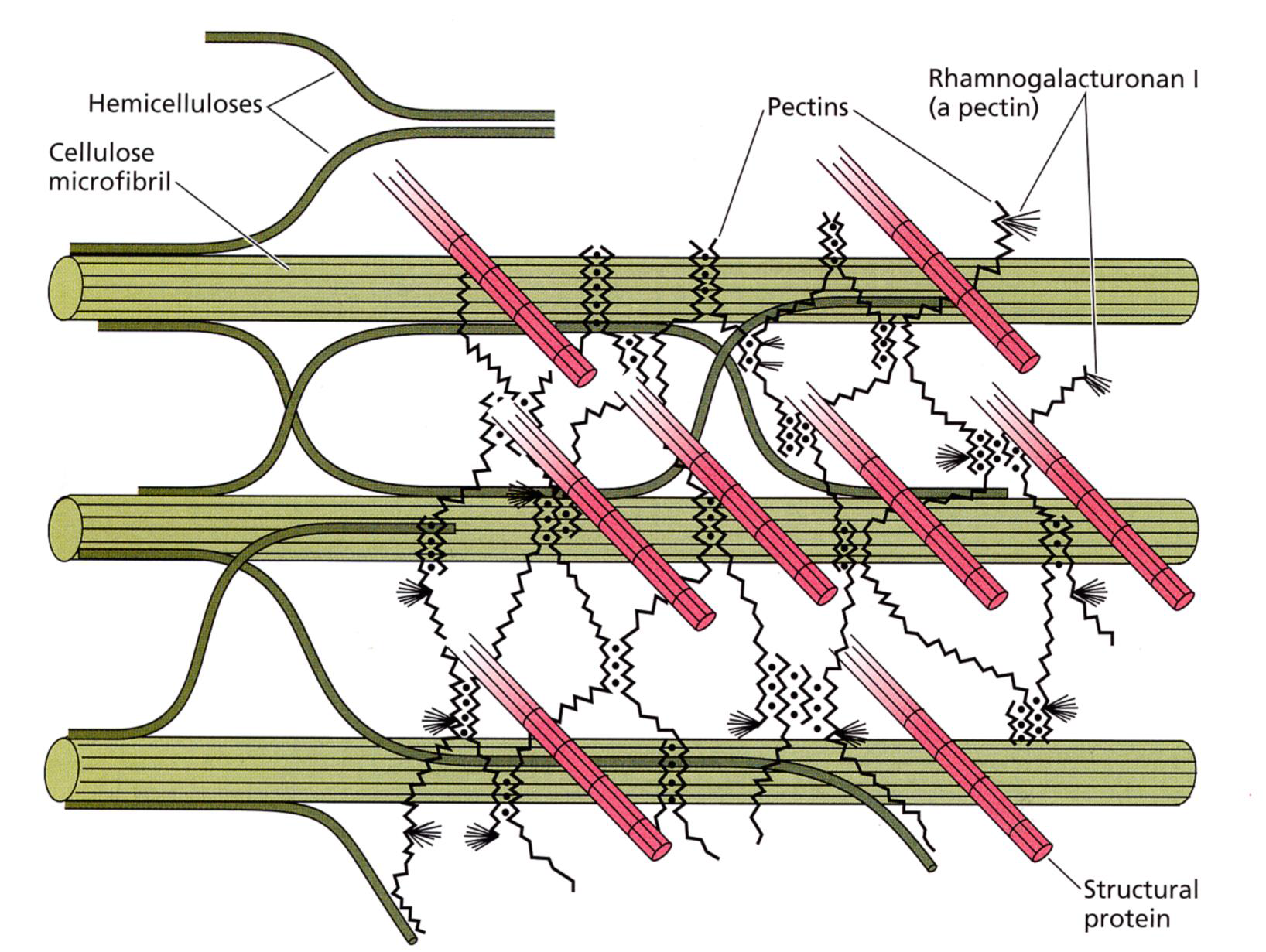
ترکیب ساختاری دیواره اولیه

Slide 6
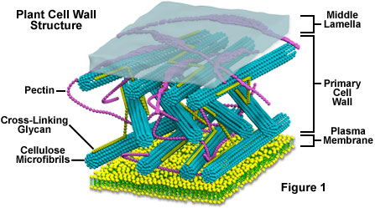
طرح سه بعدی دیواره اولیه

Slide 7
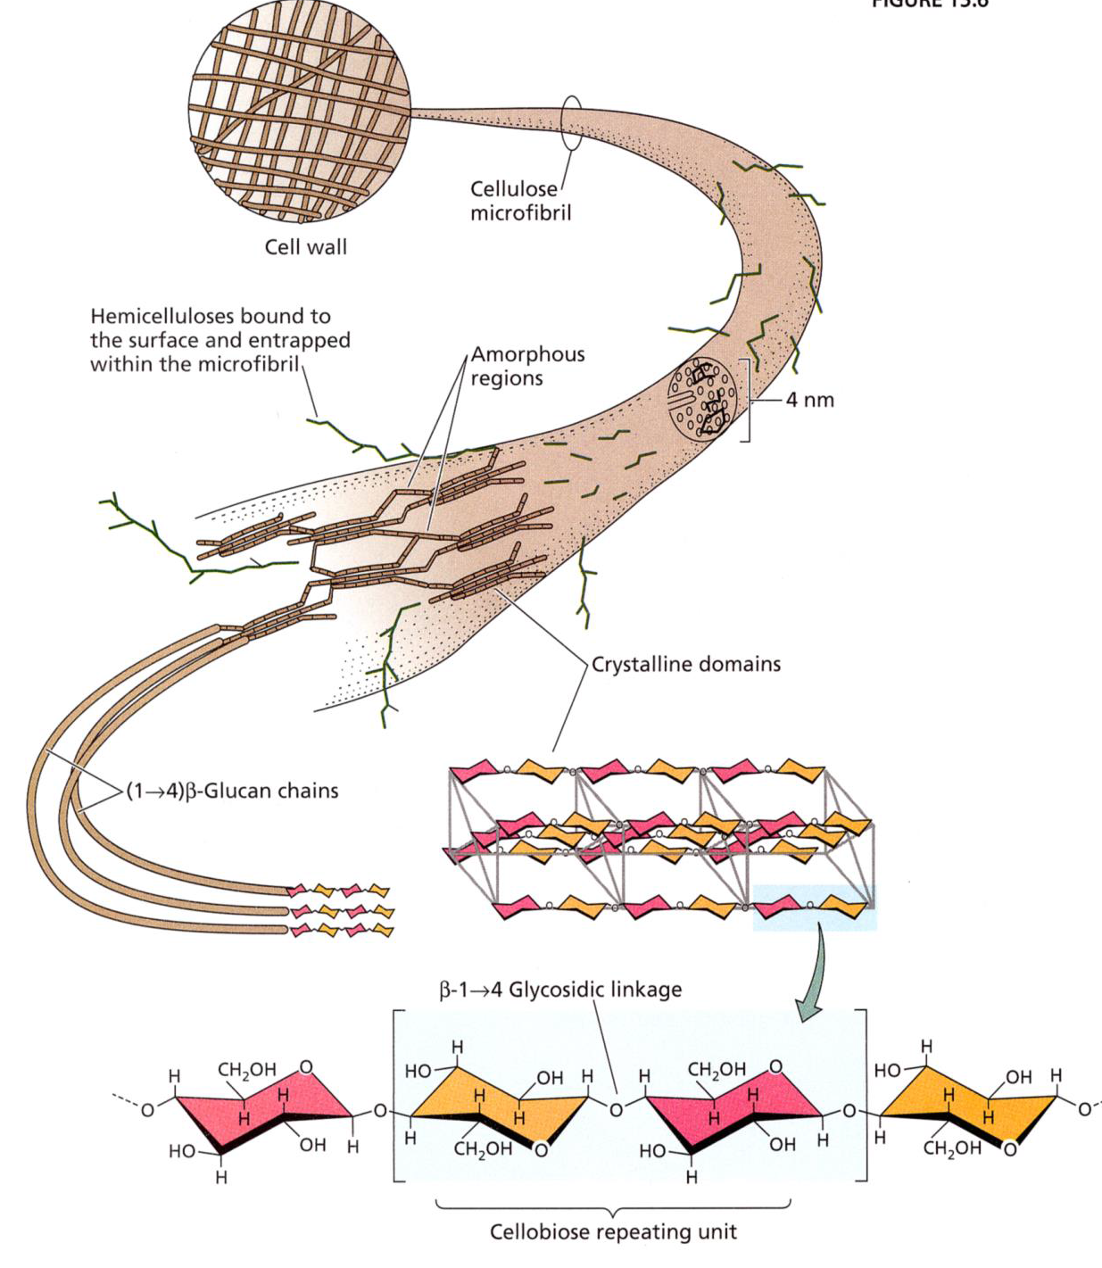
طرح ساختاری میکروفیبریل سلولزی

Slide 8
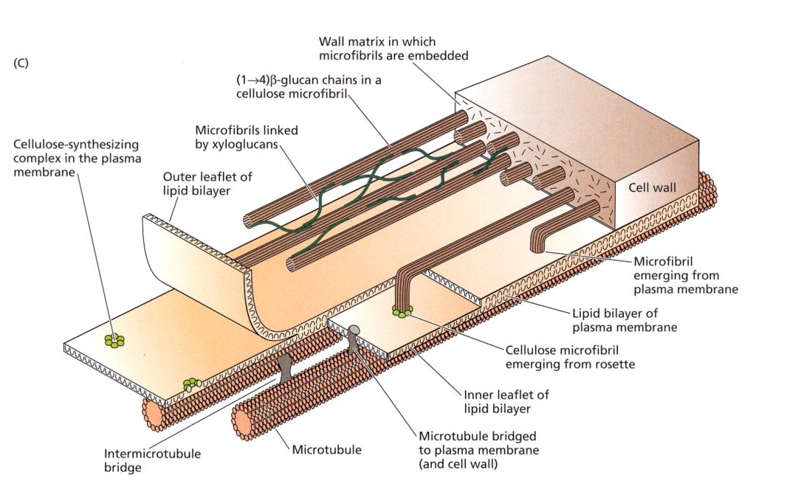
تولید سلولز توسط سلول

Slide 9
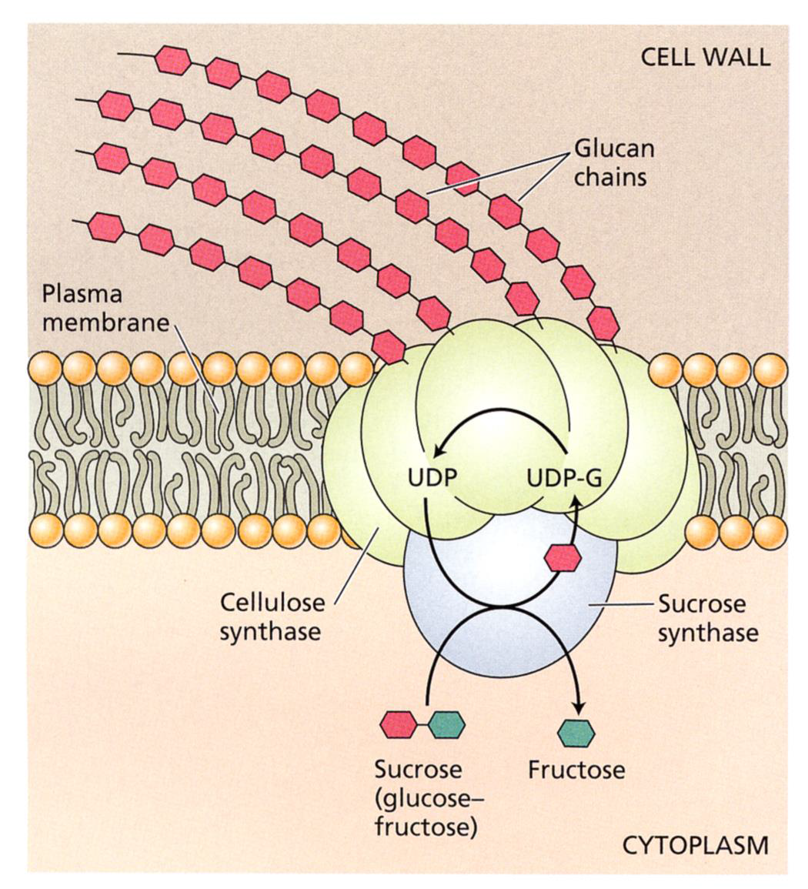
ساختار روزت

Slide 10
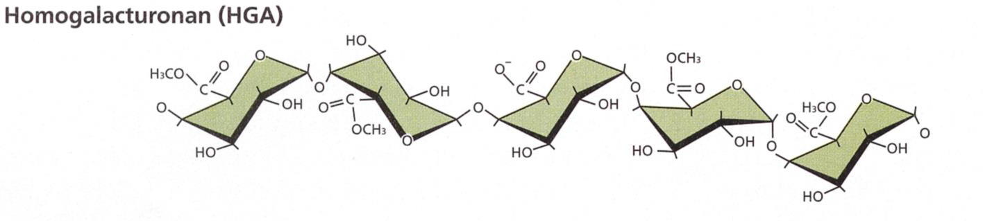
پکتین ها
پلی ساکاریدهای محلول دیواره می باشند.
حالت ژله ای به دیواره می دهند.
پلی مرهای قندهای اسیدی مثل گلوکورونیک اسید یا گالاکتورونیک اسید می باشند.

Slide 11
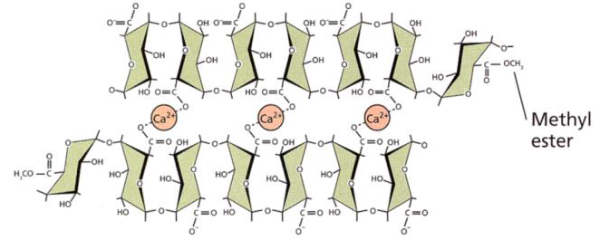
تیغه میانی نیز از پکتین ساخته شده

Slide 12
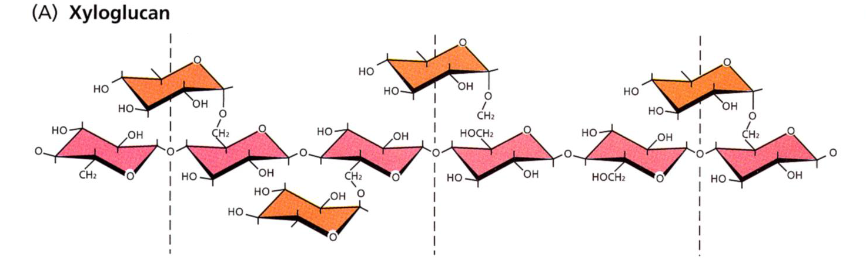
همی سلولزها پیوندهای عرضی بین سلولزها را تشکیل می دهد.

Slide 13
پروتئین های دیواره
پروتئین های ساختاری (مثل اکستانسین ها)
آنزیم ها

Slide 14
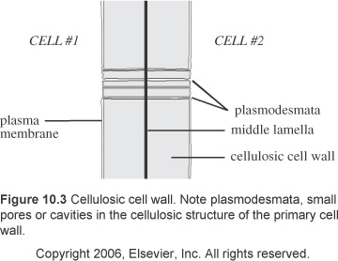
تبادل مواد از طریق پلاسمودسم ها و لان ها صورت می گیرد.
بعد از تشکیل دیواره ثانویه
سلول فقط دیواره نخستین دارد

Slide 15
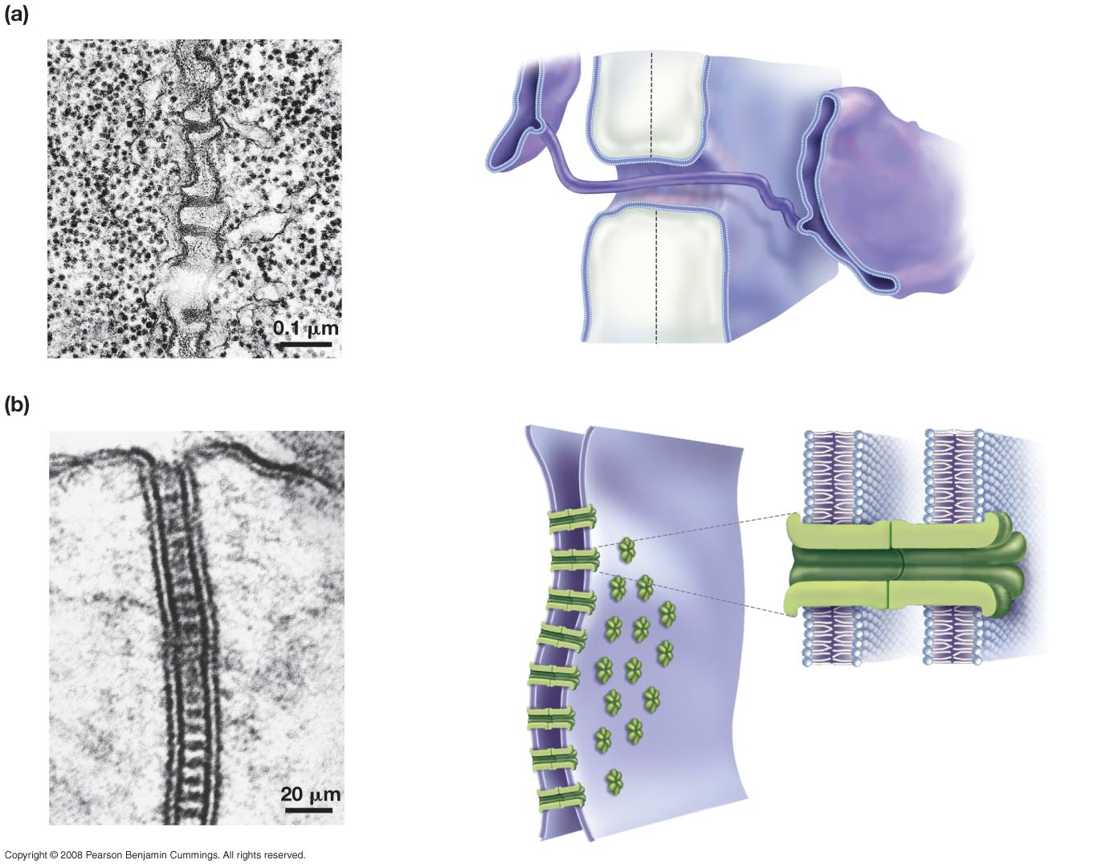
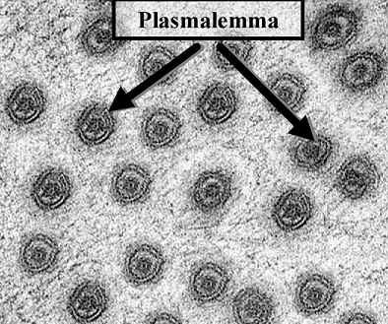
شبکه آندوپلاسمی صاف
پلاسمودسم ها سوراخهای ساده نیستند.

Slide 16
تغییرات شیمیایی دیواره
کاهش تراوایی
افزایش استحکام
کوتینی شدن
مومی شدن
سوبرینی شدن
لیگنینی شدن
کانی شدن

Slide 17
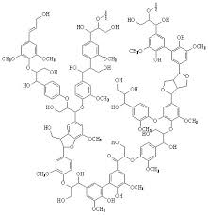
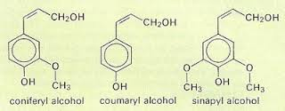
لیگنین کمپلکسی پیچیده از منومرهای الکلی می باشد.

Slide 18
بافتهای گیاهی
بافتهای تمایز یافته
ترشحی
چوب
بافتهای مریستمی
آبکش
اسکلرانشیم
کلانشیم
پریدرم
اپیدرم
پارانشیم
بافتهای هدایتی
بافتهای استحکامی
بافتهای محافظ

Slide 19
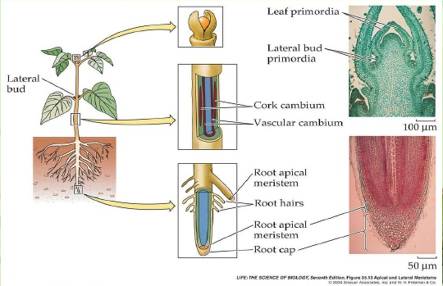
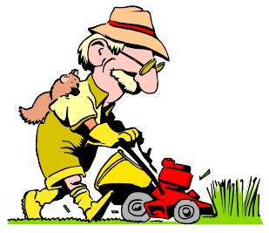
انواع مریستم ها
انتهایی
جانبی
میانگرهی

Slide 20
ویژگیهای سلولهای مریستمی
دیواره نازک
هسته بزرگ
سیتوپلاسم متراکم
واکوئل های کوچک

Slide 21
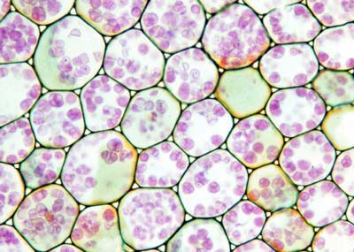
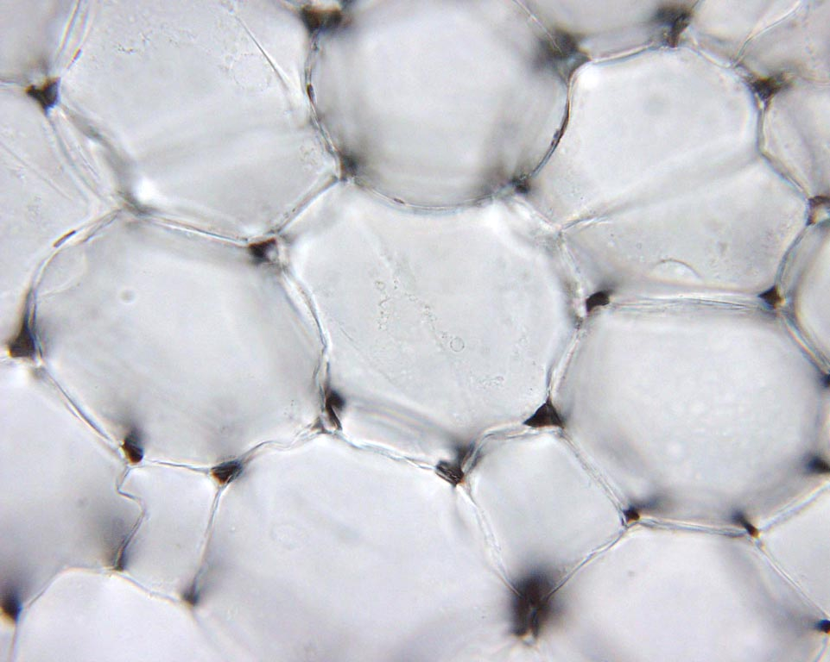
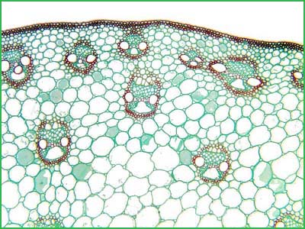
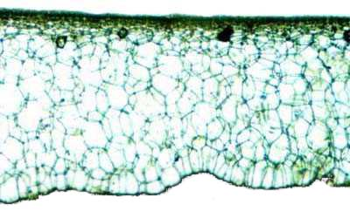
بافت پارانشیم

Slide 22
ویژگیهای بافت پارانشیم
مهمترین بافت زمینه ای گیاه بحساب می آید.
سلولها به اشکال مختلف دیده می شود.
فضا دار است.
خاصیت تمایز زدایی دارد.
عمدتاً دیواره نخستین دارند.

Slide 23
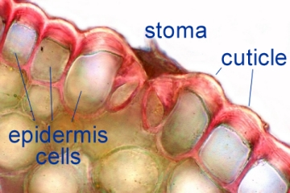
بافت اپیدرم
انواع سلولهای بشره ای:
1- سلولهای معمولی
2- سلولهای با محتویات ویژه
3- روزنه ها
4- کرکها

Slide 24
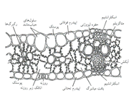
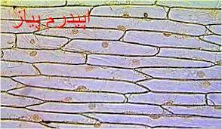
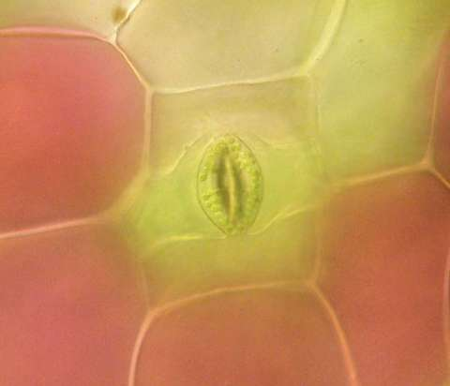
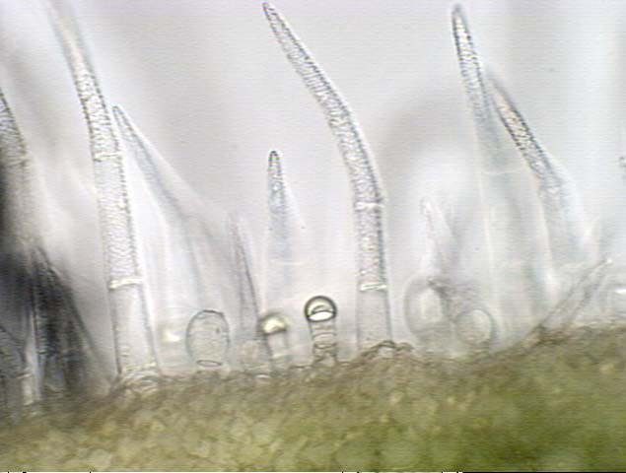

Slide 25
ویژگیهای سلولهای معمولی بافت اپیدرم
فاقد فضای بین سلولی
دارای لایه کوتیکول
فاقد کلروپلاست
فاقد نشاسته

Slide 26
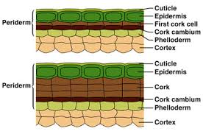
بافت پریدرم

Slide 27
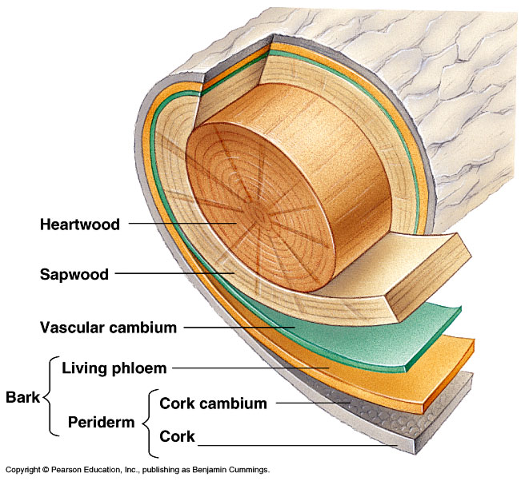
پوست کنده شده از ساقه شامل پریدرم و فلوئم است.

Slide 28
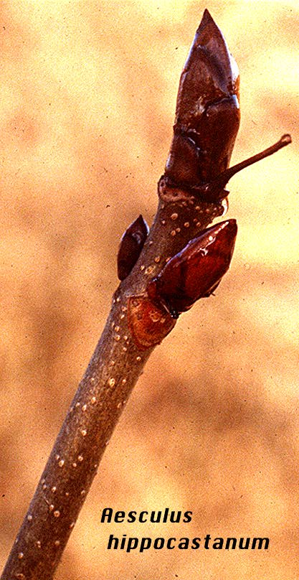
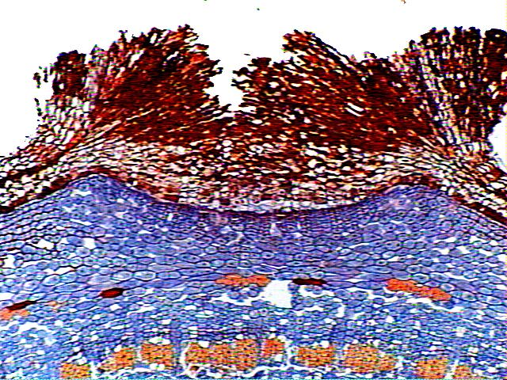
هنگام تشکیل پریدرم روزنه ها جای خود را به عدسک ها می دهند.

Slide 29
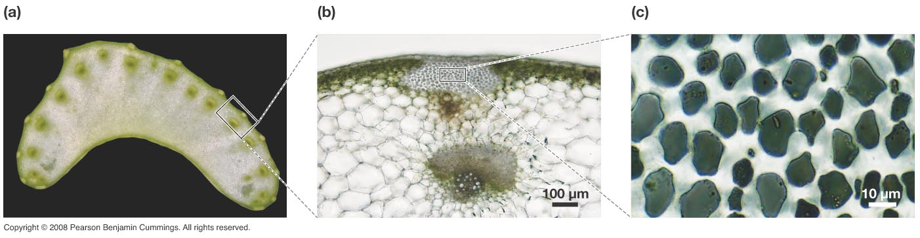
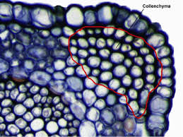
بافت کلانشیم
برش عرضی ساقه کرفس
ساقه آفتاب گردان

Slide 30
ویژگیهای بافت کلانشیم
بافت ساده
پروتوپلاست زنده
دیواره اولیه ضخیم
می تواند خاصیت مریستمی پیدا کند.
کلروپلاست دارند.
نقش ذخیره ای هم می توانند داشته باشند.
باد و نور محرک تشکیل هستند.

Slide 31
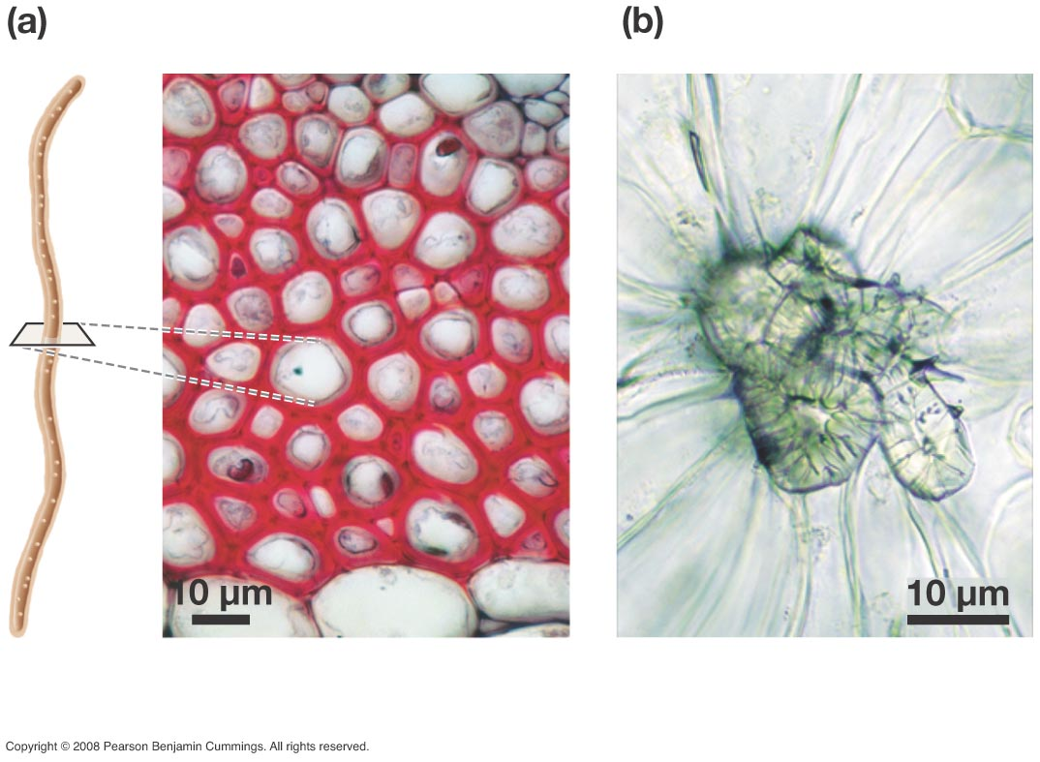
بافت اسکلرانشیم
فیبر
اسکلریدها

Slide 32
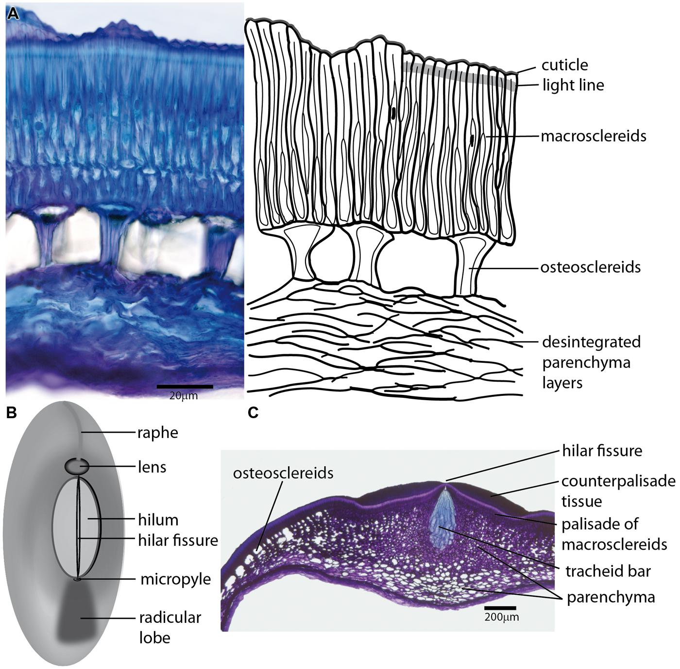
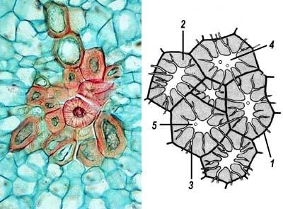
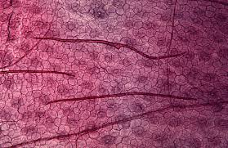
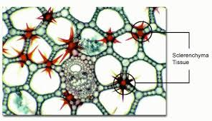
انواع اسکلریدها

Slide 33
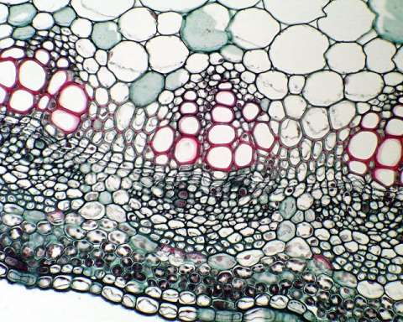
بافت چوب
بافت چوب
شامل:
1- آوندهای چوبی (متشکل از)
2- فیبر
3- پارانشیم
-عناصر آوندی
- تراکئیدها

Slide 34
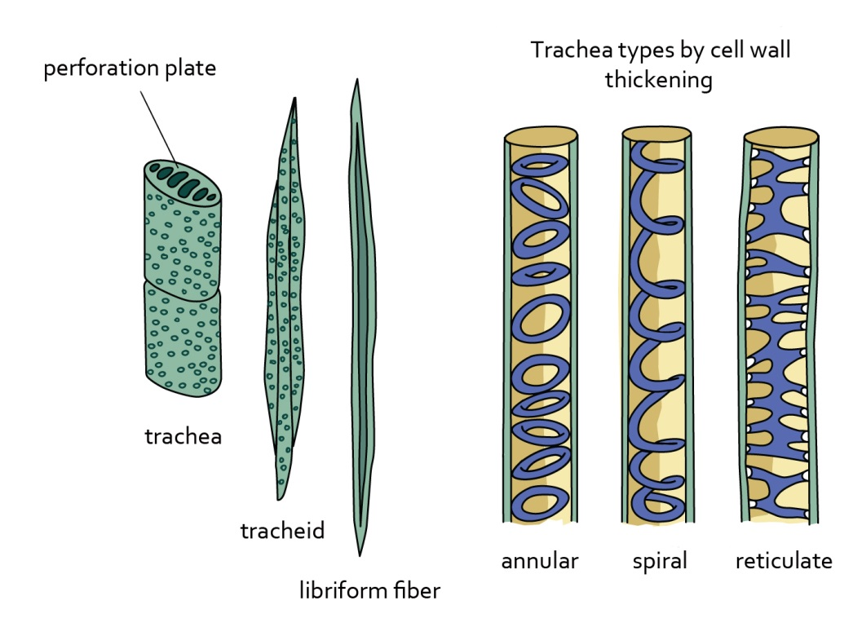
دو نوع آوند چوبی وجود دارد

Slide 35
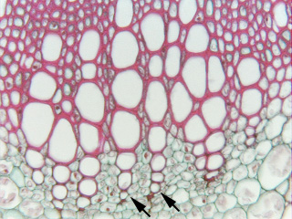
پروتوگزیلم و متاگزیلم

Slide 36
بافت آبکش
سه نوع سلول دارد:
1- سلول آبکشی
2- سلول همراه (بازدانگان ندارند)
3- فیبر
4- اسکلرید
5- پارانشیم

Slide 37
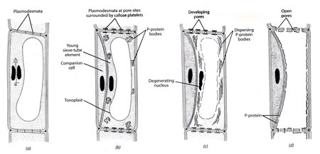
نحوه تشکیل سلول غربالی

Slide 38
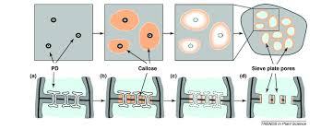
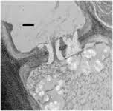
کالوز سوراخهای صفحه آبکشی را می بندد.

Slide 39
پروتوفلوئم و متا فلوئم
پروتوفلوئم در بخشهایی است که رشد طولی ادامه دارد و دارای لوله های آبکشی درازتر و نازکتر نسبت به متافلوئم است.
بافت آبکش پسین هم در گیاهانی است که رشد قطری دارند.

Slide 40
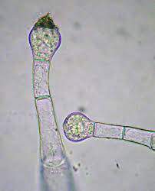
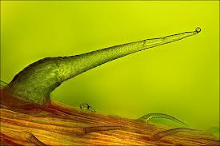
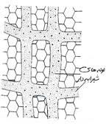
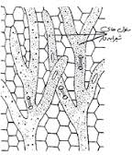
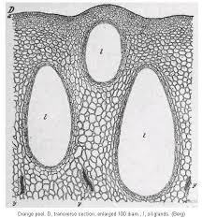
بافت ترشحی

Slide 41
با تشکر - خسته نباشید

